Slide 1
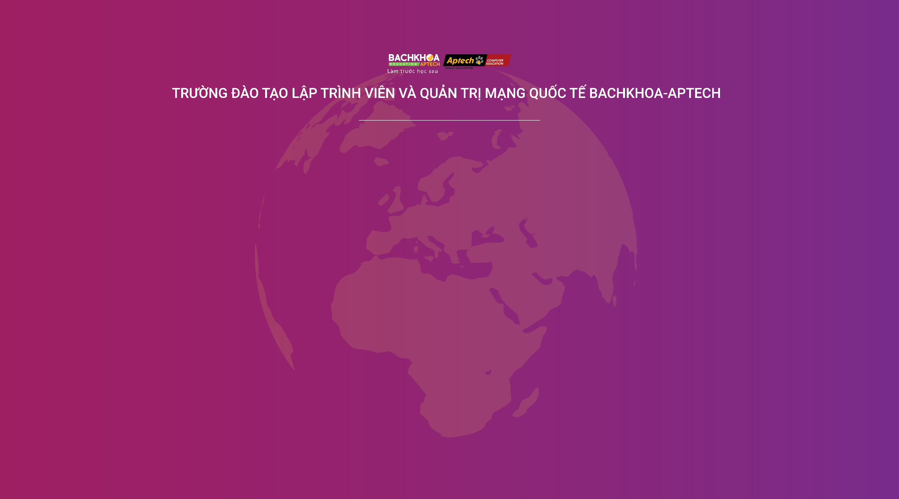
BÀI 01:
GIỚI THIỆU VỀ WEB

Slide 2
MỤC TIÊU
Quá trình phát triểu của HTML
Cấu trúc của trang HTML
Một số hạn chế trong HTML 4 và XHTML
Một số tính năng mới trong HTML 5
Giải thích về CSS
Giải thích về JavaScript
Giải thích về jQuery
Các trình duyệt hộ trợ HTML5
2

Slide 3
GIỚI THIỆU
Ngôn ngữ HTML được giới thiệu năm 1990.
HTML được đề cử như là một chuẩn bởi tổ chức W3C giới thiệu vào 1997.
HTML 5 là phiên bản kế tiếp và sẽ là một chuẩn mới.
Phần lớn các trình duyệt đều hỗ trợ các phần tử HTML 5 và Application Programming Interface (API).

Slide 4
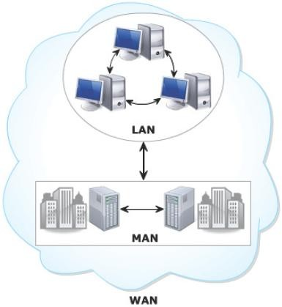
QUÁ TRÌNH CỦA VIỆC TÍNH TOÁN 1-2
Ban đầu việc tính toán được sử dụng trên các máy tính độc lập.
Sau đó các tổ chức kết nối các máy tính với nhau nhằm mục đích chia sẻ.
Các loại mạng khác nhau:
Local Area Network (LAN)
Metropolitan Area Network (MAN)
Wide Area Network (WAN)

Slide 5



QUÁ TRÌNH CỦA VIỆC TÍNH TOÁN 2-2
Mạng trong vùng địa lý nhỏ
Mạng trong phạm vi thành phố
Mạng kết nối LANs and MANs trên toàn cầu

Slide 6
WEB VÀ INTERNET 1-2
WAN đưa ra sự cần thiết phải chia sẻ dữ liệu toàn cầu thay vì trong một tổ chức.
Đó là kết quả của quá trình phát triển Web hay World Wide Web (WWW).
Internet có thể coi như một mạng WAN rộng nhất.
Web là một cách để truy cập thông tin sử dụng Internet.
Nhiều máy tính được kết nối với nhau cho dù chúng ở các vị trí khác nhau.

Slide 7

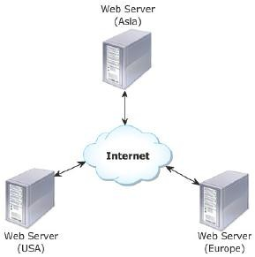


WEB VÀ INTERNET 2-2
Thông tin có sẵn dưới dạng các trang Web
Trang Web là một tệp tin chứa thông tin và các chỉ thị
Thông tin được hiển thị tới người dùng

Slide 8
TRAO ĐỔI DỮ LIỆU TRÊN WEB 1-2
Các trang Web được lưu trữ trên Web server để chúng luôn có sẵn cho người sử dụng.
Web server là một máy tính có tốc độ xử lý cao và được kết nối Internet.
Web server được sử dụng để đặt và hiển thị các trang Web trên một Web browser.
Web browser hiển thị các trang Web sử dụng giao thức HTTP.
HTTP là một giao thức chỉ ra làm thế nào để một trang web có thể được nhận về từ Web server.

Slide 9
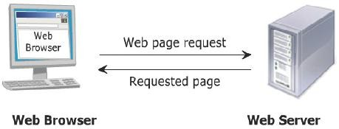
TRAO ĐỔI DỮ LIỆU TRÊN WEB 2-2
Các bước hiển thị một trang web trên trình duyệt:
Người dùng xác định đia chỉ (URL) của một trang Web trên trình duyệt.
Trình duyệt gửi yêu cầu tới Web server phù hợp.
Web server xử lý và gửi trang Web tới trình duyệt.

Slide 10





CÁC TRANG WEB TĨNH
Nội dung không thể chỉnh sửa
Các trang Web tĩnh
Bao gồm văn bản, hình ảnh, video …
Mục đích là trình bày nội dung
Thiết kế đơn giản và
không cung cấp sự
tương tác động

Slide 11





CÁC TRANG WEB ĐỘNG
Cho phép sửa nội dung và sự xuất hiện của chúng trên trình duyệt
Các trang Web động
Sinh ra nội dung dựa trên nhu câu khi người dụng cung cấp đầu vào
Dữ liệu luôn được cập nhật và đáng tin cậy
Cho phép người dùng
tương tác

Slide 12
CÁC CÔNG NGHỆ
Một số công nghệ sử dụng để tạo và các web sites động:
JavaScript là một ngôn ngữ kích bản được sử dụng để tạo ra các trang web động.
CSS xác định định dang của cả trang Web tĩnh và trang Web động.
HTML có thể mở rộng thêm khi sử dụng JavaScript, hiển thị dữ liệu người dùng định nghĩa theo yêu cầu mỗi khi trang web được tải trong trình duyệt.
HTML động sử dụng JavaScript và CSS để tạo các trang web động và chuyển đổi các nhìn và cảm nhận về các trang Web.

Slide 13


LỊCH SỬ PHÁT TRIỂN 1-2
HTML đã được phát triển qua nhiều năm với nhiều sự cải tiến thông qua các phiên bản.
HTML 5.0
HTML 4.0
HTML 3.2
HTML 3.0

Slide 14
LỊCH SỬ PHÁT TRIỂN 2-2
Những tính năng cơ bản của HTML 5:
Giới thiệu những tính năng mới dựa trên HTML, CSS, DOM, and JavaScript.
Nhiều đánh dấu được sử dụng để thay thế cho kịch bản.
Phải độc lập trên thiết bị.
Tích hợp nhiều plug-in.
Khả năng điều khiển lỗi tốt hơn.
Tầm nhìn tốt hơn cho tiến trình phát triển chung

Slide 15
BỐ CỤC CỦA TRANG TRONG HTML 5 1-2
HTML 5 chưa đựng một đoạn head gồm các phần tử không xuất hiện và đoạn body chứa đựng các phần tử xuất hiện trong trang.
Các phiên bản HTML trước cung các các thẻ khác nhau để xây dựng và tổ chức nội dung trong body của tài liệu.
Thẻ <table> thường được sử dụng để trình bày dữ liệu theo dạng bảng.
Thẻ <div> là phần tử được sử dụng để hiển thị các nội dung như images, links, text,
menus, forms,....
HTML 5 đưa ra một số phần tử mới để nhận biết và tổ chức các phần trong thân tài liệu.

Slide 16


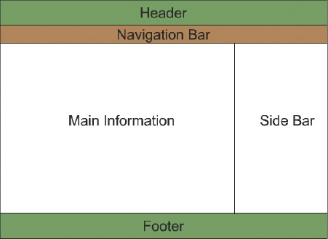



BỐ CỤC CỦA TRANG TRONG HTML 5 1-2
Bao gồm các liên kết
điều hướng
Có logo, Tên, Tiêu đề, và mô tả ngắn gọn về trang Web
Bao gồm các liên kết đến nội dung trong trang
hoặc liên kết ra bên ngoài
Chứa danh sách sản phẩm, mô tả sản phẩm, blogs hoặc các thông tin khác
Thông tin tác giả hoặc tên công ty, liên kết liên quan đến các quy tắc, điều khoản, điều kiện, bản đồ vị trí và các dữ liệu khác.

Slide 17








NHỮNG CẢI THIỆN MỚI TRONG HTML5
Cung cấp những tính năng mới trong CSS như các bộ chọn nâng cao, drop-shadows …
Cung cấp những tính năng lưu trữ và
caching ở phía client
Sử dụng tính năng worker web để làm cho JavaScript hiệu quả hơn
Cung câp nhiều tính năng mới cho các ứng dụng mobile
HTML 5
Giúp tạo ra client sử dụng Internet phong phú với các plug-in như Flash
Giúp loại bỏ các plug-in và sử dụng sự hỗ trợ gốc cho âm thanh và video
Cung cấp mô tả về ngữ
nghĩa

Slide 18




CÁCH THỨC HOẠT ĐỘNG CỦA HTML 5
Trình duyệt tạo ra một mô hình nội bộ của tài liệu có chứa các phần tử HTML sau khi tải trang
API cung cấp cho truy cập vào âm thanh, video, và các công nghệ cần thiết khác để xây dựng các ứng dụng
Trình duyệt tải tài liệu bao gồm HTML và CSS
Trình duyệt tải mã JavaScript mà thực hiện sau khi tải trang

Slide 19








CÁC TÍNH NĂNG MỚI CỦA HTML5
Trình làm việc web API được thêm vào để hỗ trợ tiến trình nền không ảnh hưởng đến quá trình chính
Các điều khiển Form mới
Phần tử <audio> và
<video> tích hợp sẵn cho việc chạy các tệp đa phương tiện
Web sockets API giúp việc kết nối liên tục giữa server và client
Tính năng mới của HTML 5
Hợ trợ lưu trữ cụ bộ
Phần tử <canvas> sử
dụng để vẽ đồ họa
Các phần tử nội dung
giúp tạo cấu trúc tài
liệu

Slide 20
CASCADING STYLE SHEETS (CSS)
Hoạt động cùng với HTML để cung cấp hình ảnh trực quan cho các phần tử HTML
Là ngôn ngữ dựa trên ngữ quy tắc mà nó xác định những chỉ thị định dạng cho các phần tử trong tài liệu HTML.
Mục đích là phân tách phần nội dung và phần định dạng.
Có thể phân tách phần bố cục và định dạng nội dung trong file có đuôi .css.
Cho phép quy tắc từ các file css khác nhau được sáp nhập hoặc chỉnh sửa.
Nhiệm vụ này kết hợp và khớp các quy tắc từ các tập tin khác nhau được gọi là
cascading.

Slide 21




CÁC ƯU ĐIỂM CỦA CSS
Các ưu điểm của
CSS
Khả năng tái sử
dụng
Độc lập trên thiết bị
Giảm mã HTML

Slide 22





HOẠT ĐỘNG CỦA CSS 1-2
Yêu cầu người dùng về một trang web từ trình duyệt bằng cách sử dụng URL
Máy chủ đáp ứng với các tập tin HTML và tập tin có liên quan như các tập tin hình ảnh, tập tin âm thanh và vv
Trình duyệt thực thi mã CSS sử dụng công cụ dựng hình và áp dụng các kiểu trong tệp tin CSS
Trang web sẽ được hiển thị trên trình duyệt

Slide 23
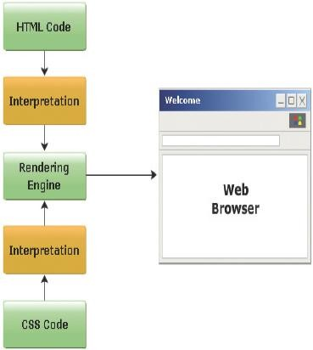
HOẠT ĐỘNG CỦA CSS 2-2

Slide 24
JAVASCRIPT 1-2
Chức năng của JavaScript
Cho phép người dùng vẽ 2D trên bề mặt của trang mà không cần plug-ins.
Sử dụng Web Workers để tăng việc thực hiện tính toán tiên tiến trong JavaScript.
Truy cập bất kz dịch vụ Web nào và mang lại các dữ liệu cho các ứng dụng trong thời gian thực.
Không yêu cầu bất kz một plug-in nào khi chạy video.
Cho phép tạo và điều khiển riêng sử dụng JavaScript và HTML.
Sử dụng lưu trữ cục bộ của trình duyệt mà không sử dụng cookies. Có thể thực thi đầy đủ video bên trong trình duyệt.

Slide 25
JAVASCRIPT 2-2
Chức năng của JavaScript
Giúp nhà thiết kế web chèn đoạn mã vào trong HTML mà không cần kiến thức.
Có thể sử dụng để thực hiện các sự kiện về những hành động người dùng nhất định.
Có thể thao tác với các phần tử HTML sử dụng JavaScript.
Có thể thu thập thông tin trình duyệt của khách truy cập trang web.

Slide 26
JQUERY
Là thư viện JavaScript hỗ trợ nhiều trình duyệt.
Đơn giản hóa thiết kế script phía client trên các trang HTML.
Thư viện này được dựa trên phương pháp tiếp cận module cho phép tạo ra các ứng
dụng web mạnh mẽ và năng động.
Các tính năng của jQuery
Dễ hiểu cú pháp giúp để điều hướng các tài liệu. Điểu khiển sự kiện.
Hiệu ứng tiên tiến và hình ảnh động.
Phát triển các ứng dụng dựa trên AJAX.

Slide 27
CÁC TRÌNH DUYỆT HỘ TRỢ HTML5
HTML5 là một trình làm việc dạng tiến trình. Tuy nhiên tất cả các trình duyệt chính (Chrome, Firefox, Internet Explorer, Safari, Opera) đều hỗ trợ những phần tử mới trong HTML5 và APIs, các tính năng mới sẽ được tiếp tục bổ sung trong các version sau.
HTML5 đang làm việc nhóm tại AOL, Apple, Google, IBM, Microsoft, Mozilla, Nokia, Opera, và hàng trăm nhà cung cấp khác.
27

Slide 28
TỔNG KẾT
HTML5 là dự án hợp tác giữa World Wide Web Consortium (W3C) và Nhóm công tác Công nghệ Web Hypertext Application (WHATWG).
Tính năng mới của HTML5 sẽ bao gồm các thẻ như <canvas>, <article>, <nav>,
<header>, <footer>, <section>, <audio>, <video> .v.v.
Một số công nghệ được sử dụng để tạo ra các Web sites động như JavaScript, CSS,
XHTML, and DHTML.
A Cascading Style Sheet (CSS) là một quy tắc dựa trên ngôn ngữ, trong đó quy định cụ thể hướng dẫn định dạng cho nội dung quy định trong một trang HTML.
JavaScript là một ngôn ngữ kịch bản cho phép bạn xây dựng các trang web động bằng cách đảm bảo tương tác người sử dụng tối đa.
jQuery một thư viện JavaScript library đơn giản hóa việc thiết kế kịch bản phía client trên các trang HTML
Các trình duyệt chính, chẳng hạn như Chrome, Firefox, Opera, Safari, Internet Explorer, đang cố gắng để thêm các tính năng HTML5 mới cho phiên bản mới nhất của trình duyệt.
28

Slide 29

THANK FOR WATCH !

